Slide 1
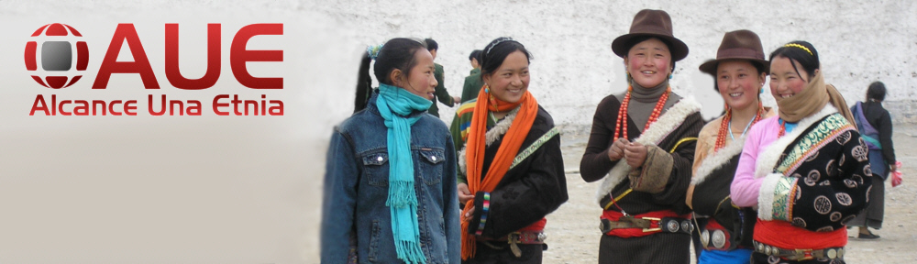
Budismo

Slide 2
Porcentaje de Religiones del Mundo - 2012

Slide 3
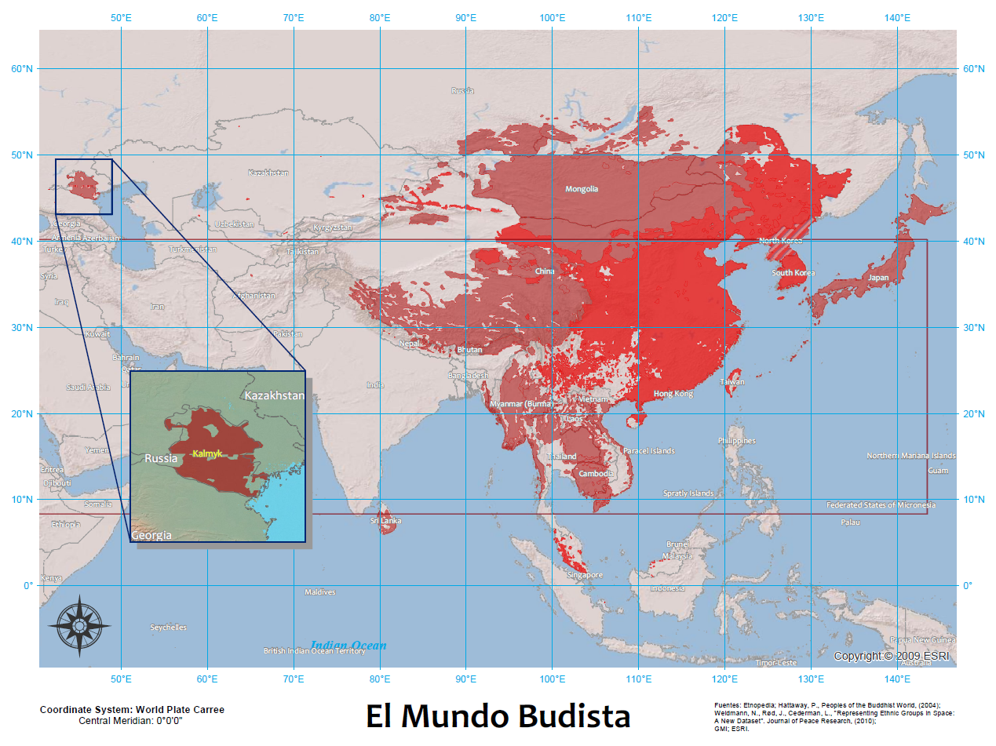
Paises Budistas del Mundo

Slide 4
% Budismo por País 2012

Slide 5
Budismo
376 millones de personas entre
+400 Etnias
Aisladas Geográficamente
y espiritualmente.

Slide 6
Budismo
+400 Etnias No Alcanzadas
La mayoría de estas etnias con poblaciones menores a
50,000 personas.

Slide 7
Población de las Etnias del Mundo - 2012

Slide 8
Población de las Etnias del Mundo - 2012

Slide 9
Los Amdo
Los Amdo
1,083,000 Budistas Amdo sin acceso al Evangelio.

Slide 10
Cuatro Etnias Identificadas:
Amdo, Hbrogpa - 675,000
Amdo, Ronba - 147,000
Amdo, Rongmahbrogpa - 170,000
Amdo, Rtahu - 91,000
Posiblemente existen otras 20 etnias con sus propios idiomas.

Slide 11
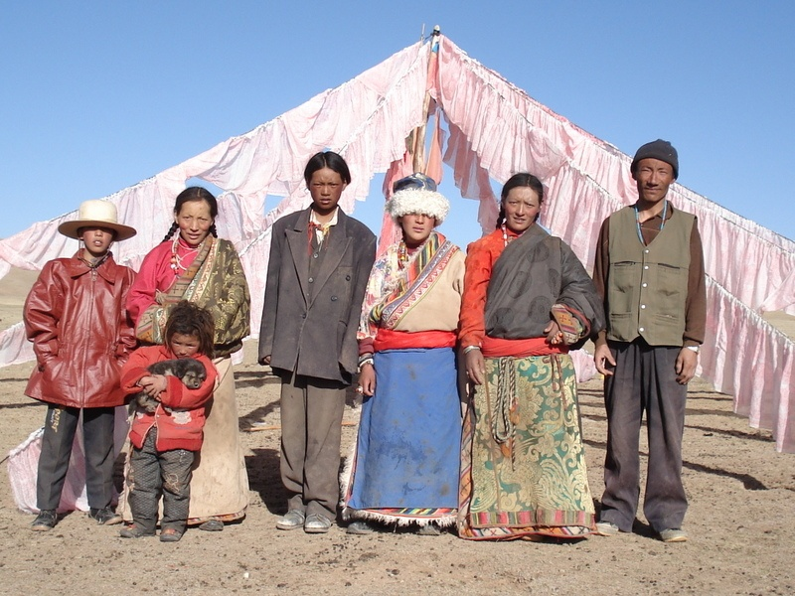
Familia Amdo

Slide 12
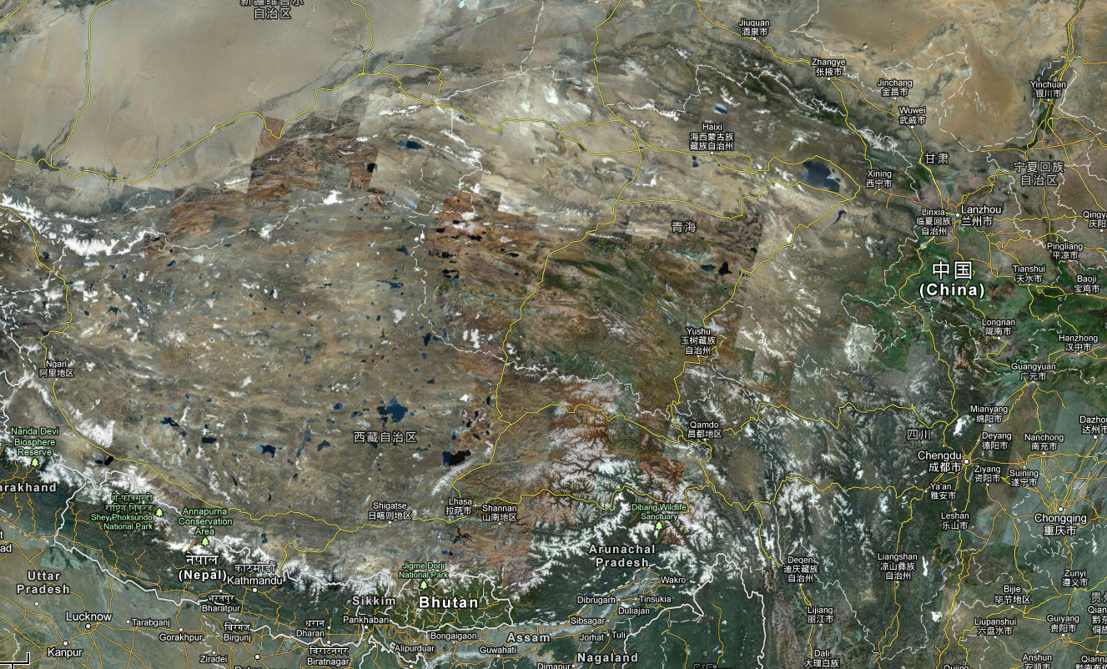
Amdo Google Mapas
Región Amdo en China

Slide 13
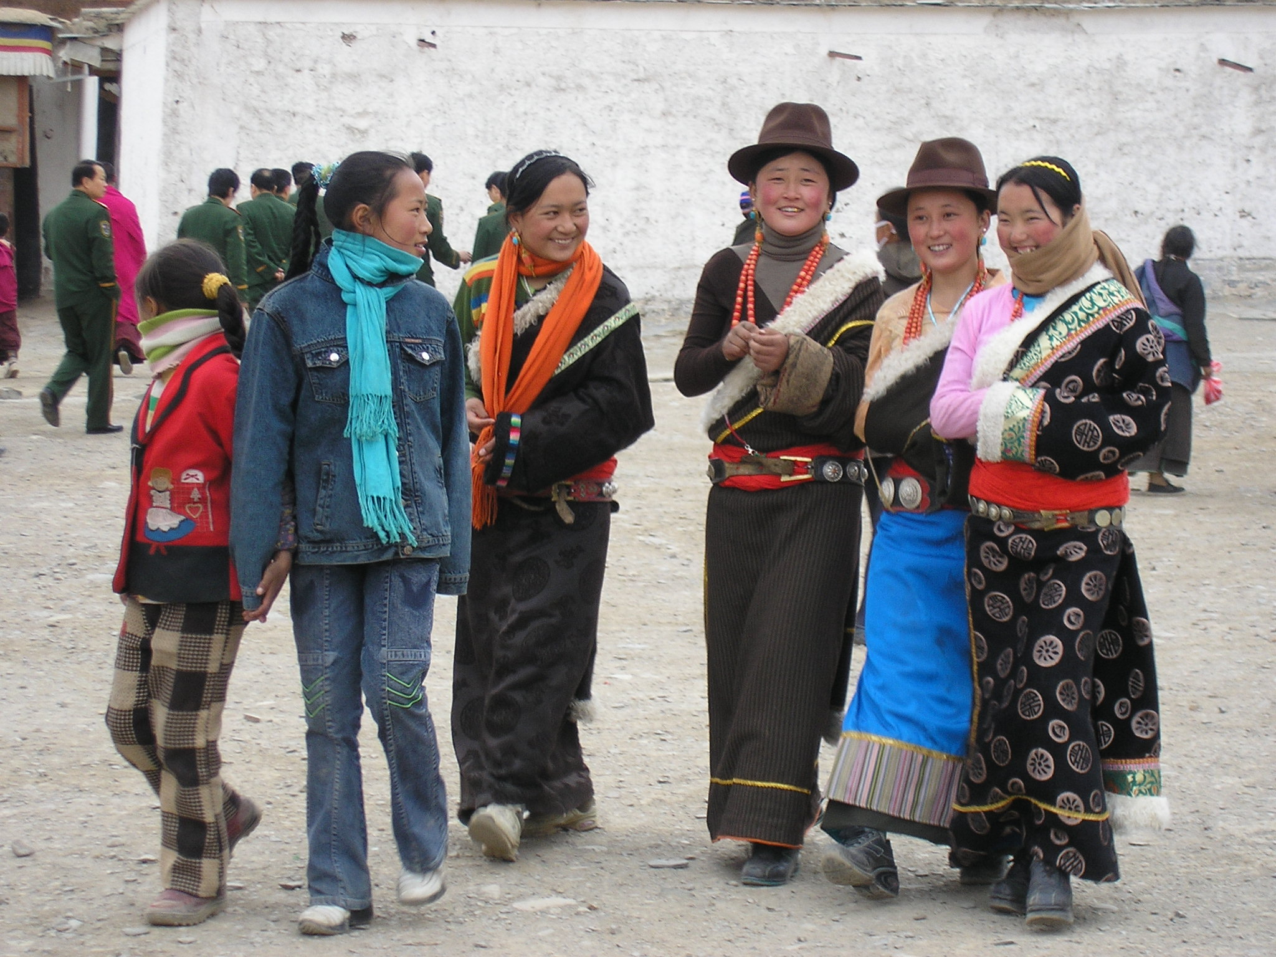
Chicas región Amdo

Slide 14
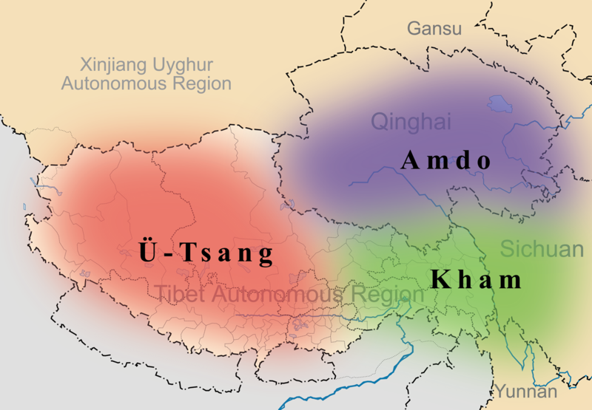
Region Amdo
Nepal
Bután

Slide 15
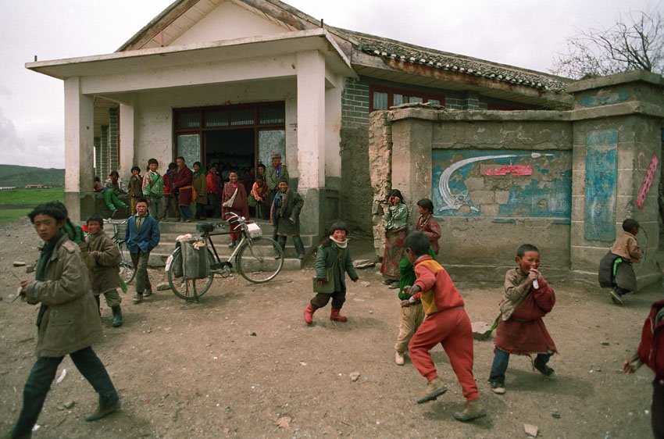
http://www.youtube.com/watch?v=j3hToE4YV8A&feature=related

Slide 16
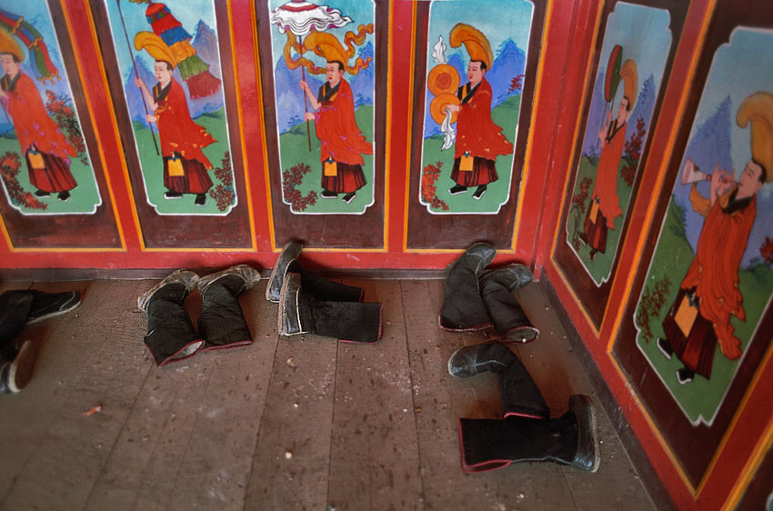
Botas

Slide 17
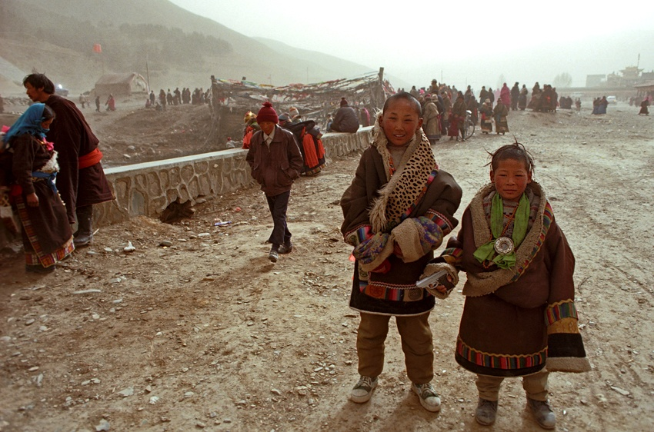
http://joshuaproject.net/people-clusters.php?peo2=304

Slide 18
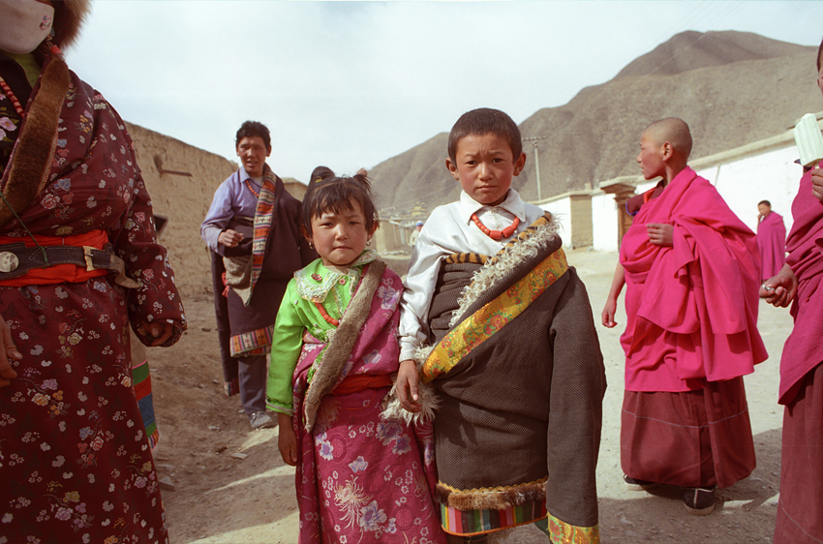
Niños Amdoo

Slide 19
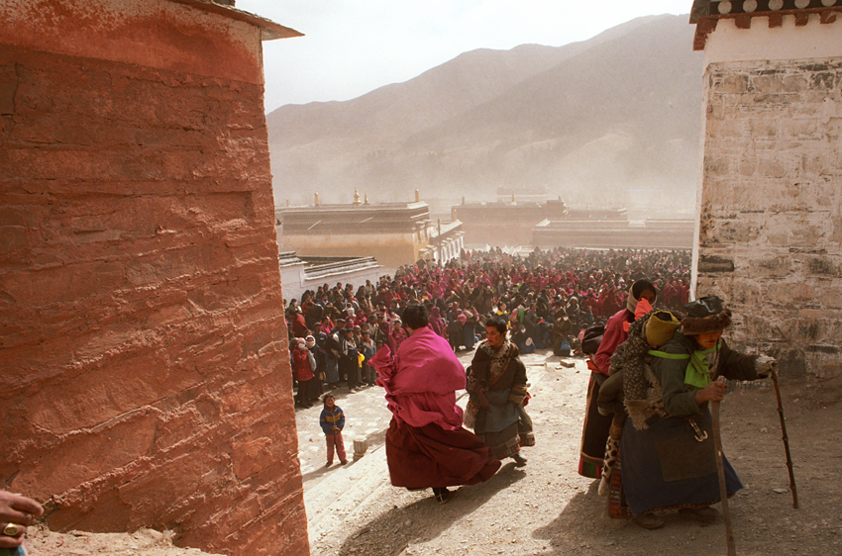
http://www.youtube.com/watch?v=-vLrE8sA5V8

Slide 20
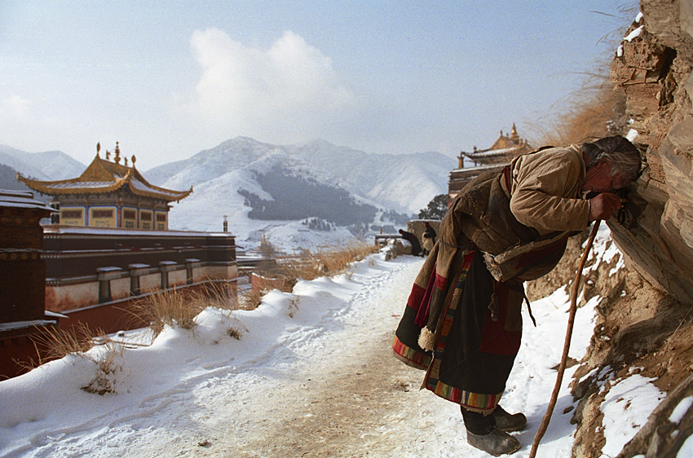
http://www.youtube.com/watch?v=92Vn_IlzqrM&feature=related

Slide 21
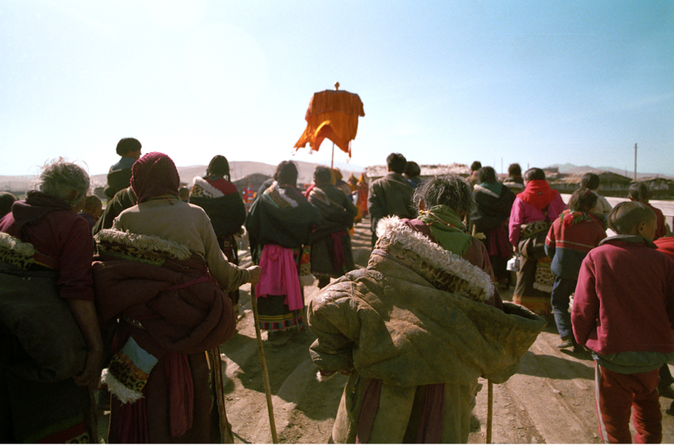
http://www.youtube.com/watch?v=lFV9lbBgBJ8&feature=relmfu

Slide 22
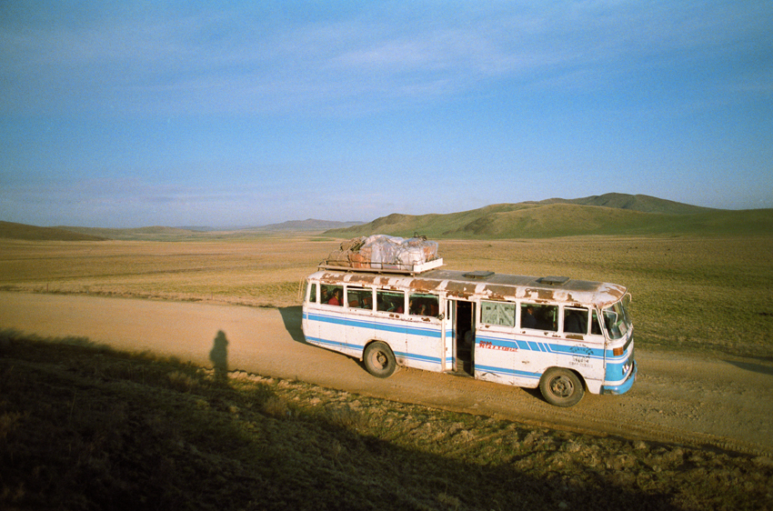
Autobus medio de la nada

Slide 23
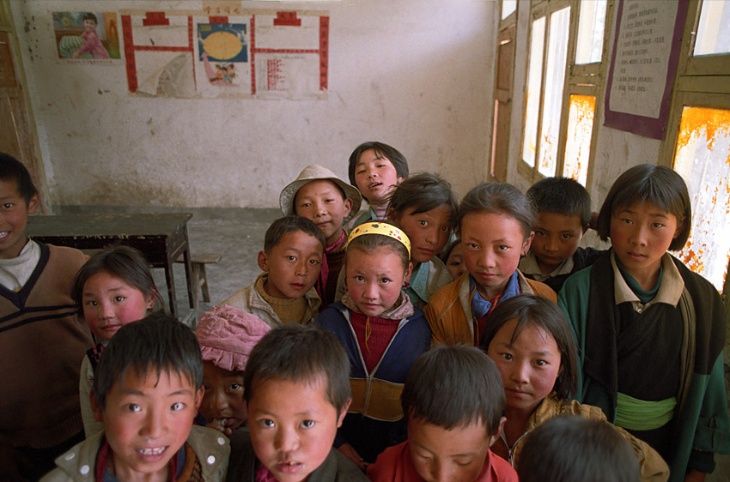
Niños escuela

Slide 24
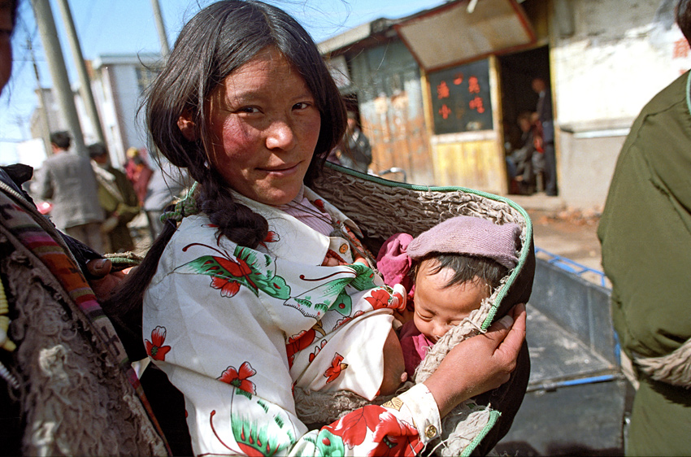
Mama con recien nacido

Slide 25
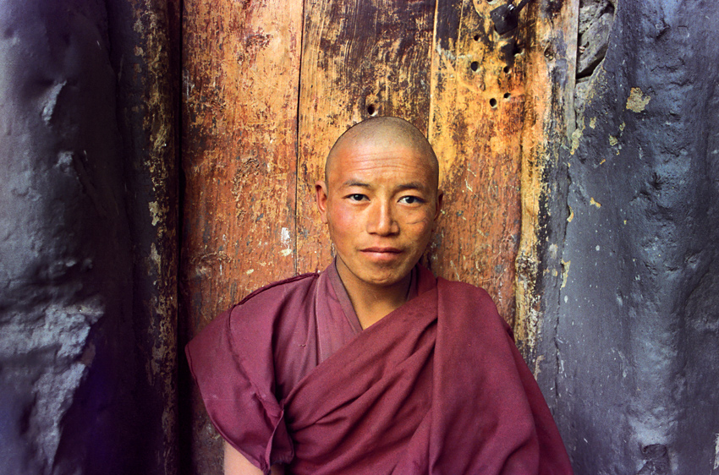
Monje budista

Slide 26
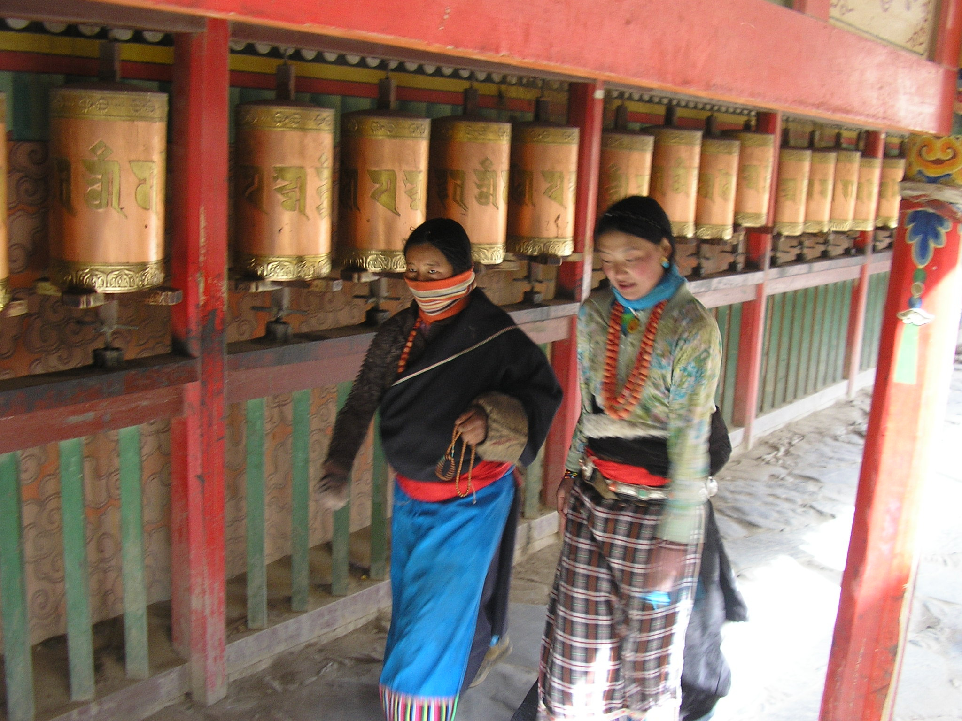
Mujeres Orando

Slide 27
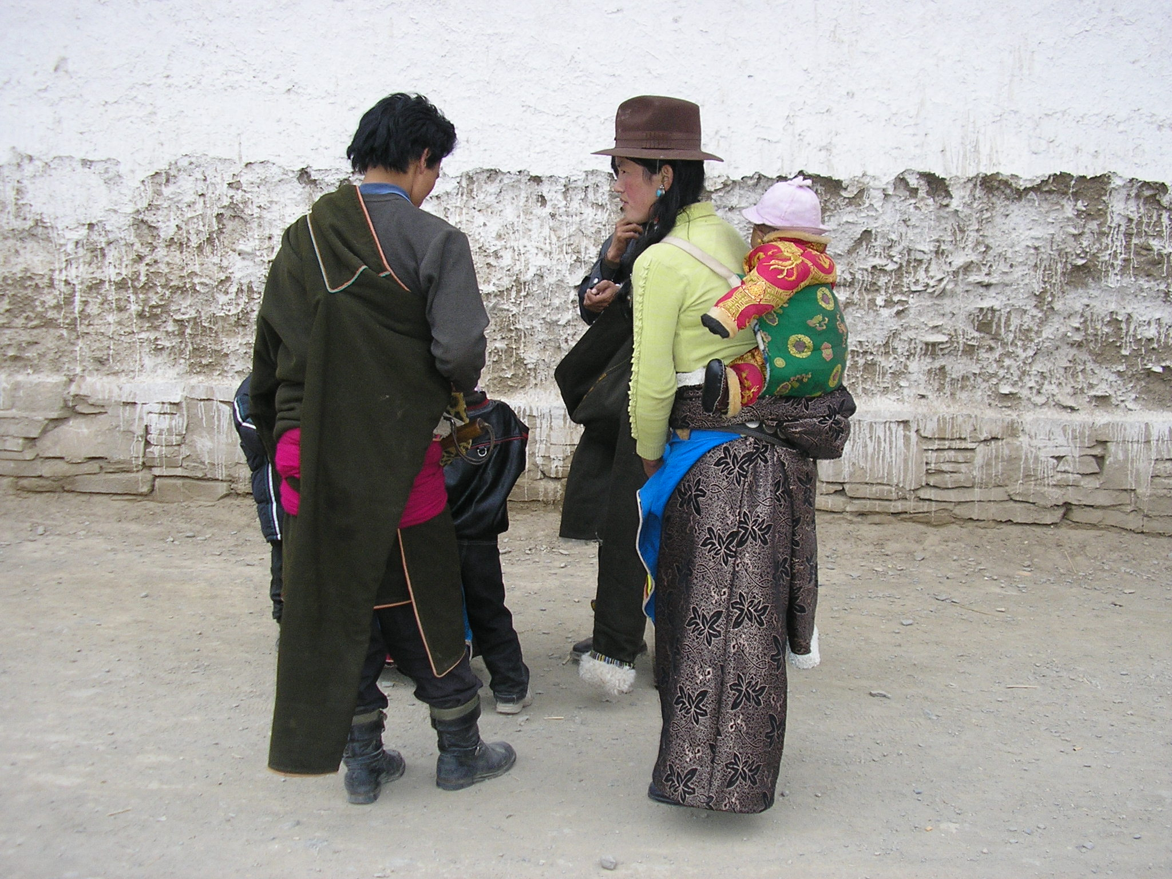
Mujer con bebe

Slide 28

Visión
¿Cuál Es Tu Etnia?

Slide 29
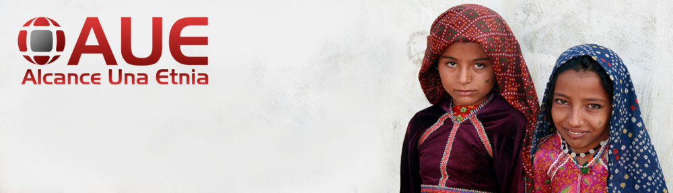
Pasos
Pasos:
Todo el mundo cristiano
debe escoger una etnia no alcanzada:
Padres, madres, jóvenes, niños,
pastores, lideres, iglesias, todos

Slide 30
Pasos
Pasos:
Esta etnia será tuya por toda la vida.

Slide 31
Pasos
Pasos
Tú vas a hacer algo
(enviar o ir) para que tu etnia tenga la oportunidad de conocer y seguir a Jesús.

Slide 32
Visita:
www.alcanceunaetnia.org
www.etnopedia.org
www.comibam.org

